Slide 1
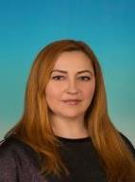
Портфоліо вихователя
ДНЗ Чинадіївського
дитячого будинку
.
Павленко Маріанни Іванівни
Березень 2020 р.

Slide 2
Загальні дані.
Освіта: вища педагогічна, закінчила у 2007 році “ Прикарпатський національний університет.
Спеціальність: « Філолог, викладач німецької мови та зарубіжної літератури»
Посада: Вихователь
Кваліфікаційна категорія: «Спеціаліст 2 категорії»
Педагогічний стаж: 13 років.
Проходження курсової перепідготовки: м. Ужгород, ЗІППО, травень 2017 року.
Атестація: атестуюся вдруге.
Попередня атестація: 2018 рік.

Slide 3
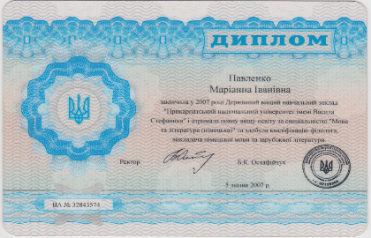
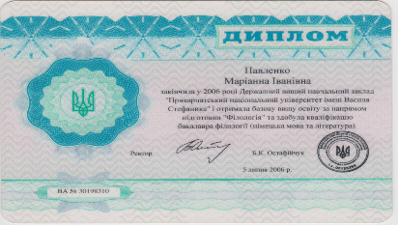
ДИПЛОМ

Slide 4
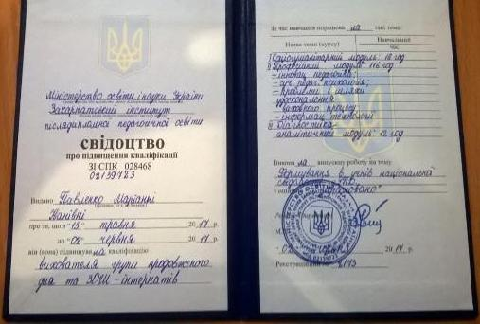
КУРСИ ПІДВИЩЕННЯ КВАЛІФІКАЦІЇ

Slide 5
Моя педагогічна філософія
Дитячий будинок - найдивовижнша країна, де кожен день не схожий на попередній, де кожна мить - це пошук чогось нового, цікавого, де немає часу нудьгувати і витрачати час на пусте. Де весь час треба поспішати, спішити стати цікавим для оточуючих тебе дітей, дарувати свою енергію, знання, вміння.
Звичайно, головні мешканці цієї країни - це діти. Саме вони змушують нас бути такими, якими ми є. І я вдячна їм за це. Адже вони «загартували» мене і багато чому навчили. Навчили приймати їх такими, якими вони є, бути терпимішою до помилок інших, але і вимогливішою до самої себе.

Slide 6
Життєве кредо: “Любити життя, цінувати кожну його хвилину, нести радість, у книгах - шукати істину, у людях мудрість”.
Педагогічне кредо: “Допомогти дитині знайти себе у світі, та світ у собі ”.

Slide 7
МОЯ МЕТА:
Розвивати дитину як неповторну особистість;
Формувати в ній творчий потенціал;
Виховувати особистість, зорієнтовану на здоровий спосіб життя.
Навчити дитину вчитися, спостерігати, думати, висловлювати своє враження про те, що вона бачить, робить, думає.

Slide 8
Основні правила роботи
Стимулювати інтелект дитини. Виховувати відповідальність і повагу.
Ніколи не зупинятись на досягнутому. Вчитись і навчати.
Вчити дитину спілкуватись. Бути до неї вимогливою. Розвинути індивідуальні пізнавальні здібності кожної дитини.
Не зашкодити душевному й фізичному здоров’ю дитини.
Пов’язувати знання з уміннями й особистим досвідом.
Удосконалювати свою майстерність. Йти вперед, освоювати іноваційні технології, нетрадиційні методики, щоб задовольняти допитливість сучасної дитини.

Slide 9
Мої методи самоосвіти
Відвідування виховних заходів, майстер-класи, консультації з методистом.
Участь у колективних і групових формах роботи.
Використання ІКТ.
Підвищення рівня комп’ютерної грамотності, мультимедійні презентаціі, розробки виховних заходів.
Вивчення науково-методичної та навчальної літератури.
Педради, семінари, творчі звіти, робота в м/о, вивчення передового досвіду колег.

Slide 10
ПРОФЕСІЙНА ДІЯЛЬНІСТЬ

Slide 11
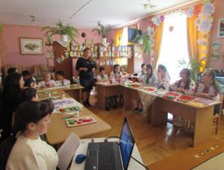
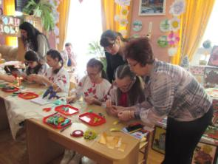
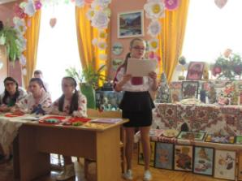
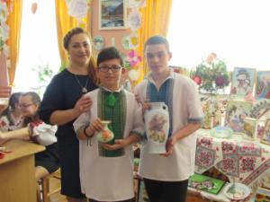
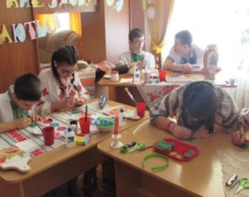
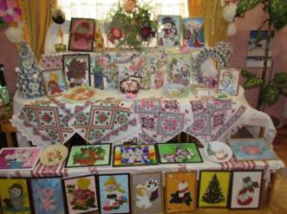
Перше атестаційне заняття

Slide 12
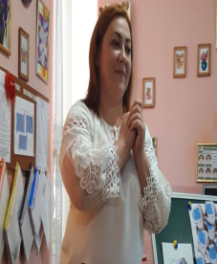
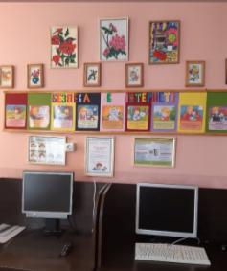
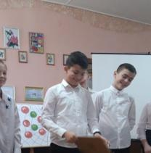
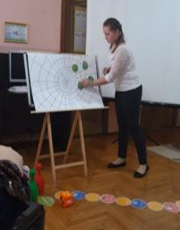
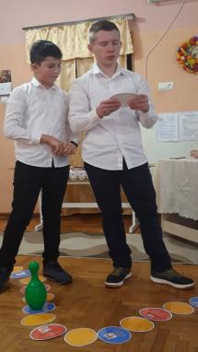
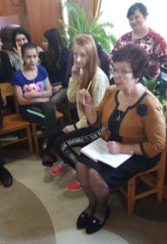
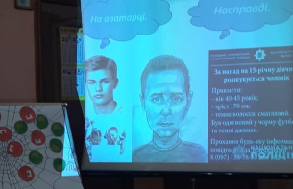
ДРУГЕ АТЕСТАЦІЙНЕ ЗАНЯТТЯ

Slide 13
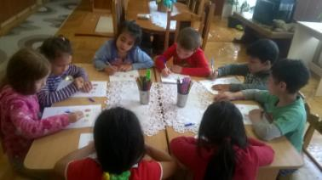
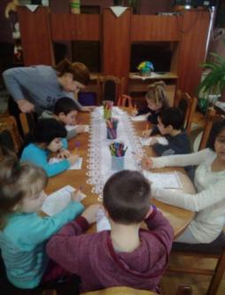
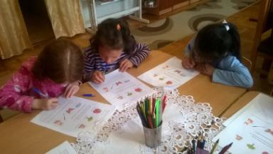
Контрольні заняття

Slide 14
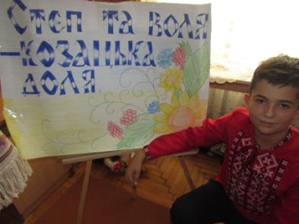
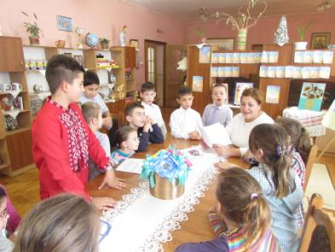
Виховний захід, до дня козацтва

Slide 15
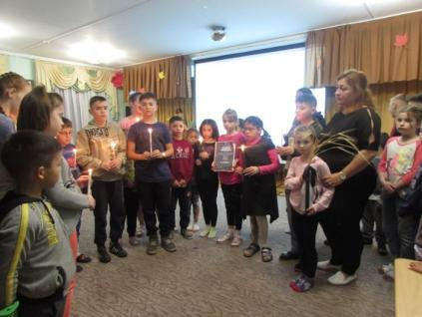
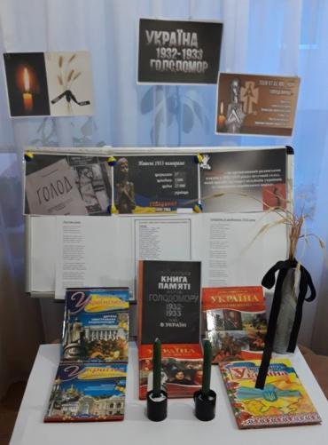
Виховний захід: «Україна 1832-1833 Голодомор».

Slide 16
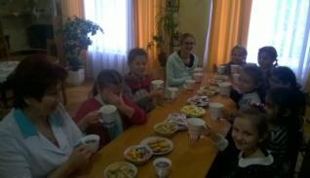
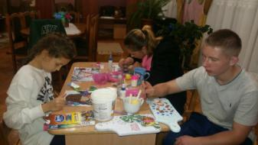
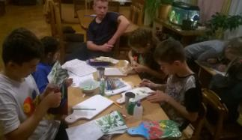
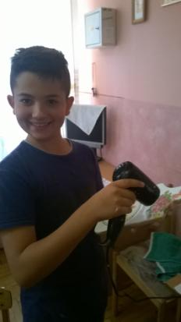
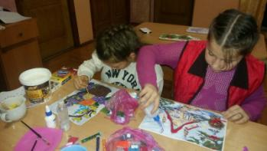
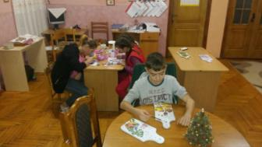
Вечірні, творчі години

Slide 17
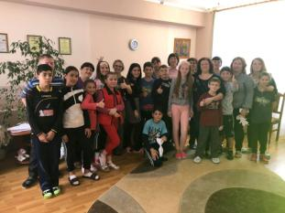
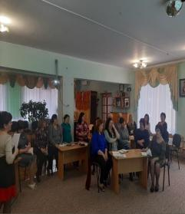
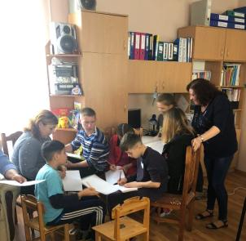
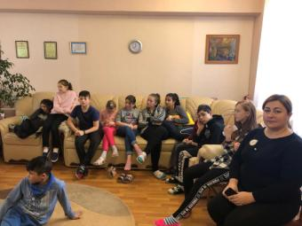
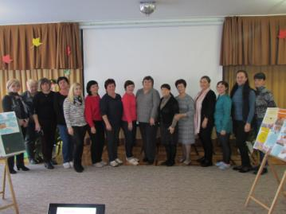
Участь в педрадах, тренінгах, семінарах, педагогічних творчих годинах.

Slide 18
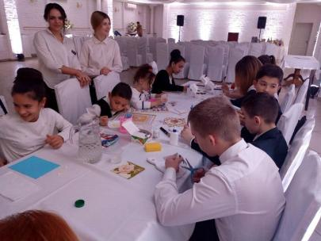
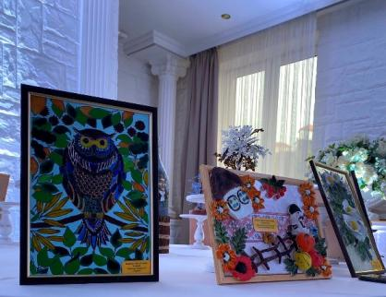
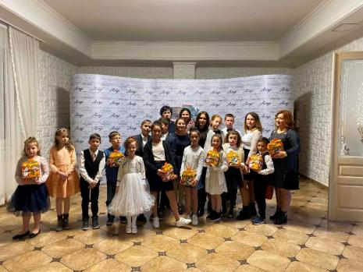
Участь в благодійному аукціоні

Slide 19
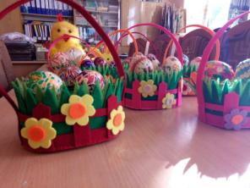
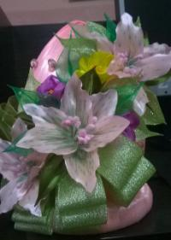
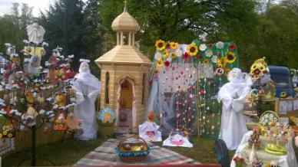
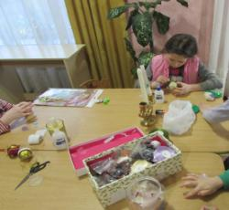
Участь в обласному конкурсі: «Воскресни, писанко!»

Slide 20
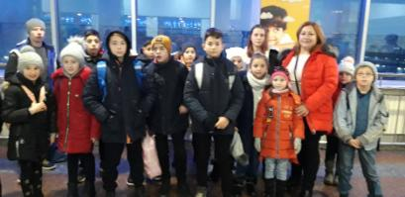
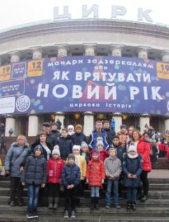
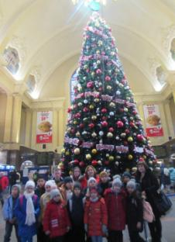
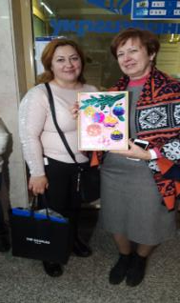
Поїздка в місто Київ (грудень 2019 р.)

Slide 21
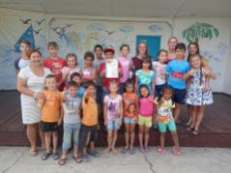
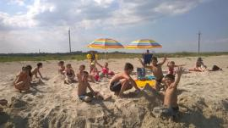
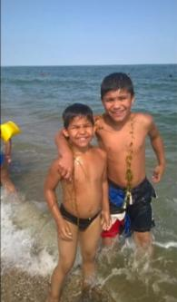
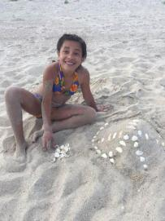
Поїздка на Чорне море. Відпочинок в Сергіївці.

Slide 22
Духовний розвиток

Slide 23
Дякую за увагу!!!

